Slide 1
輸血工作規範
主講者：彭詩媗

Slide 2
目錄
壹、工作職責
貳、操作標準
參、異常狀況及處理對策

Slide 3
壹、工作職責
一、工作目的：
(一)供給病患血紅素，以改善血液攜帶氧氣能力。
(二)增加血液容積，維持循環血量。
(三)補充凝血因子、血小板、改善凝血功能，以控制及預防出血。

Slide 4
二、適用範圍：
(一)貧血。
(二)急性出血。
(三)低血容性出血。
(四)血小板缺乏症。
(五)凝血因子缺乏症。
(六)各類麻醉法

Slide 5
貳、操作標準
一、備血
(一)輸血治療前應徵得病人或其親屬同意，簽署「輸血治療同意書」。
(二)核對病人姓名、床號、病歷號碼與備血單無誤，協助採血。
二、採血
採血後麻醉護理師需於試管外及備血單上書寫採血者姓名，再交由外科流動護理師送交血庫備血。
三、叫血
依醫囑叫血，外科醫師叫血，應告知麻醉科主治醫師，並徵得麻醉醫師同意。

Slide 6
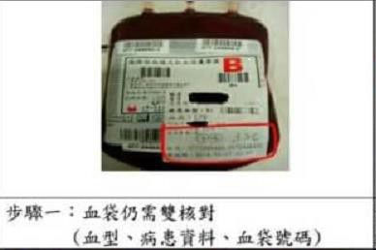
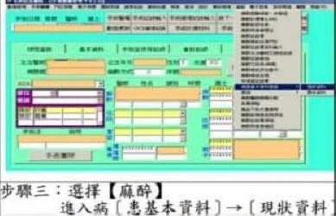
四、執行輸血前準備
(一)核對資料
核對病患資料包括姓名、病歷號碼、血型、RH 因子需與電子病歷首頁
及血庫檢驗資料相同。
(二)輸血辨識
步驟一：血袋仍須雙核對(血型、病人資料、血袋號碼)
步驟二：輸入自己密碼開啟his，這樣e化輸血單才會呈現你的名字
步驟三：選擇【麻醉】進入〔病患基本資料〕→
〔現況資料〕

Slide 7
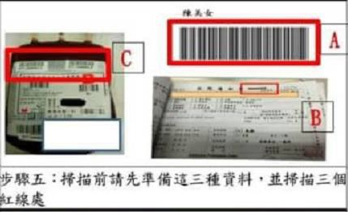
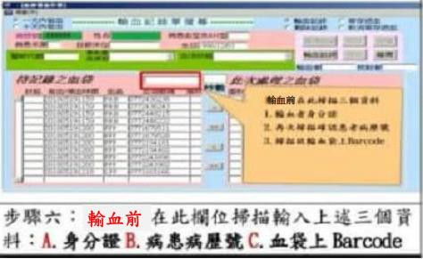
步驟四：從輸血辨識點選進入輸血系統
步驟五：掃描前準備執行麻醉護理師身分證條碼、病人
病歷號、血袋上Barcode
步驟六：輸血前在此欄位掃描輸入麻醉護理師身分證條
碼、病人病歷號、血袋上Barcode

Slide 8
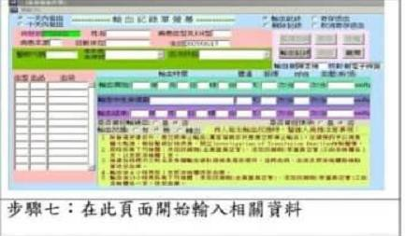
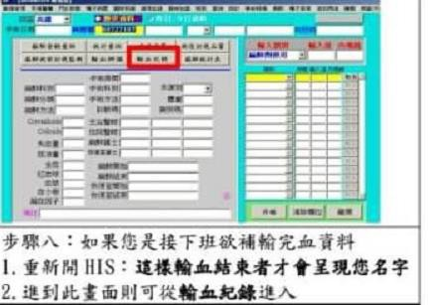
步驟七：在此頁面開始輸入相關資料
步驟八：如果是下一班接班人員需補輸完血資料
(用自己帳密重新開his→進到輸血紀錄進入)

Slide 9
(三)溫血
1.使用恆溫水槽，水溫設定在37℃，溫血以15分鐘為限，隔水加溫，加溫過久或水溫過高，紅血球易遭破壞，會有溶血反應。
2.使用直立式包覆型加溫儀。
(四)輸血
1.依醫囑輸血，告知麻醉醫師及外科醫師要開始輸血，確定IV CANNULA在靜脈內（回血動作），並檢查是否通暢。
2.輸血前應先以靜脈點滴注射生理食鹽水。

Slide 10
(五)輸血中
1.於「麻醉電子記錄單」上註記目前失血量、記錄血品、輸血原因(維持血液攜氧能力)、醫囑醫師。
2.在「輸血記錄單」記錄開始輸血時間、生命徵象，輸血記錄完成及結束時間，包含輸血前、中、後生命徵象，如有輸血反應則輸入反應時間及反應症狀。
3.當使用紅血球血品（PACK RBC）時，黏稠度大，輸血速度慢，可依醫囑使用 0.9﹪N/S 稀釋（若遇腎衰竭病患請依醫囑給予稀釋量）。

Slide 11
(六)輸血畢
1.繼續使用0.9%N/S滴注，使輸血SET內血液滴完。
2.輸血SET無血液留存，再視醫囑給予輸液。
3.繼續觀察病患有無異常，如輸血有反應，請在「輸血記錄單」反應欄上打勾。
4.輸血結束後，在電子「輸血記錄單」輸入結束時間、生命徵象。
5.在電子「病患基本資料記錄單」上記錄各種血品之總輸血量。

Slide 12
(七)輸血後
1.於 HIS 系統之手術醫囑，選取麻醉中的「病患基本資料登錄」，並完成其中「輸血記錄單之電子記錄」。
2.輸完血後麻醉電子記錄單上紀錄已輸入血袋數量。
3.若於術中已叫之血袋，且於手術結束後未完成輸血者，依上面之步驟，完成輸血開始時間。其輸血結束時間則輸入病人手術結束之時間，並於輸血反應之欄位，點選轉出後存檔確認。

Slide 13
注意事項
1.必須確認病人是否有簽署輸血同意書。
2.交接班時機：如上廁所、吃飯、臨時離開、上、下班交接或於等候室接病人(包括病房、急診、加護病房的病人)，送恢復室之交接及送加護病房病患之交接。
3.輸血紀錄一定要完成。
4.檢視工作車上及溫血車內是否有未輸完血袋。
5.溫血車使用完畢後，將溫血車內水倒掉，整理好後放原位。

Slide 14
6.未執行辨識前，不可將血液加溫。
7.請開刀房流動護理師叫血，血液領回，需在2小時內輸完，以避免滋生細菌。
8.在麻醉記錄單上註明，是依誰的醫囑叫血、輸血及註明出血量，麻醉記錄單須隨著手術進行不斷更新失血量。
9.血袋內可加0.9﹪N/S外，不可加入任何藥物或溶液。

Slide 15
參、異常狀況及處理對策
一、過敏反應
(一)症狀：病人會有臉色潮紅、畏寒、發燒、蕁麻疹。嚴重者出現眼瞼、喉頭水腫、支氣管痙攣、肺水腫、休克。
(二)發生原因：血漿蛋白質的抗原抗體反應。
二、細菌反應
(一)症狀：病人有發燒、血壓下降、皮膚乾紅、腹痛、嘔吐。
(二)發生原因：血液製品受細菌感染。

Slide 16
三、熱源反應
(一)症狀：大多發生在輸血一小時內，病患會有發燒、心悸、全身不適。
(二)發生原因：輸血器具受感染、受血者的白血球抗體對捐血者的白血球產生對抗反應。
四、循環負荷過多
(一)症狀：病人會呼吸困難，有喘鳴聲、肺水腫、血氧濃度降低、中心靜脈壓升
高、頸靜脈怒張。
(二)發生原因：血液製品，進入病患體內速度太快；輸入血量太多，超過病患所能負荷。

Slide 17
五、溶血反應
(一)症狀：病人會感到靜脈灼熱、臉部潮紅、發燒、體溫40℃以上、胸痛、休克。
(二)發生原因：紅血球抗原抗體反應。
處理對策：
1.立即停止輸血，更換新的輸血SET，換上0.9%生理食鹽水，並注意IV管線通暢。
2.注意生命徵象，並緊急通知麻醉醫師及外科醫師處理。
3.依醫囑用藥，並登錄於麻醉電子記錄單交班。
4.請開刀房護理人員通知血庫。
5.依照病理科血液組「血液管理作業準則」，採取檢體，將剩餘血袋及「輸血記錄單」送回血庫。

Slide 18
未及時使用之血品處置作業：
1.當人員有變動情形時，例如交接班、接吃飯…等，應於交班本上列入交班，確實記錄剩餘血品數量，並口頭交班，同時進行病人準備送出時未輸完血品與外科流動護理師的清點。
2.病人準備送出前麻醉護理師須與外科流動護理共同核對病人總叫血量與輸入血品數量與剩餘血品數量是否相符，剩餘血品則交由外科流動護理師連同病歷與病人一起轉送至轉接單位。

Slide 19
血液退回或寄存：
血液在離開血庫送達用血單位後，若醫師認為該病患已經不需用血，可因血品不同依下列處理方法辦理退血入庫或寄存。
血液退回：血液自血庫領出後30分鐘內，未開封且未加溫處理，若不需要使用時，由開刀房護理人員列印「血液退血單」，協助退回。
血漿或冷凍沉澱品：用血單位叫血以後，本單位即進行解凍工作，因此使用單位不能辦理退血，只能辦理寄存。

Slide 20
血液寄存：用血部門於血液自血庫領出後30分鐘內、未開封口及未加溫處理，而有繼續使用之可能，且必須暫存血庫時，由開刀房護理人員列印「血液寄存單」，連同血袋送至血庫辦理寄存，血液寄存時效為領血後二十四小時內。
寄存血領回方式：在寄存血液之效期內，若病人需用此袋血，寄存單位可依醫囑，持先前辦好之血液寄存單回聯，至血庫領回該病人之寄存血。

Slide 21
~~~謝謝聆聽~~~

